Slide 1

ANTI PLAGIASI JURNAL ILMIAH DENGAN MENDLEY
Yuli Marlina

Slide 2
Norma, Nilai nilai & Plagiarisme: Bagaimana menghindari
Copy
Re-use
Commission
Take
PRAKTEK

Slide 3
Mengapa melakukan plagiasi?
Tidak mengetahui
Terlalu sibuk dengan hal/urusan lain
Dikejar dead-line
Tidak punya ide, tidak tahu apa yang akan ditulis
Anggapan Milik sendiri, saya berhak memakainya
Kurangnya ketrampilan menulis
Ketrampilan menulis dan meneliti yang lemah

Slide 4
Penulis dapat memakai data dan informasi dari peneliti lainnya lewat
Membaca informasi dan mensarikan dengan bahasa penulis (Summarize)
Menulis balik apa yang telah dinyatakan oleh peneliti sebelummnya (Paraphrase)
Mengutip dari sumber orisinil (Quotation)

Slide 5
Common knowledge
Informasi umum, dimana semua orang tahu
tidak diperlukan sitasi, contoh:
  Presiden Soekarno adalah presiden pertama Indonesia
Jika bukan informasi umum, dan penulis menuliskan pernyataan yang merupakan interpretasi dari data dan/fakta; maka diperlukan sitasi, contoh:
  Menurut para sejarawan, Presiden Soekarno yang merupakan presiden pertama Indonesia adalah penggali pancasila (Widyahartono, 1991)

Slide 6
Tipe 1
Plagiarisme kata-kata
  Menggunakan kata-kata orang lain tanpa sitasi/menyebut nama pengarangnya
  Salah
    Plagiarism is the reproduction of someone else’s words, ideas or findings and presenting them as one’s own without proper acknowledgement.
  Betul
    Plagiarism is the “reproduction of someone else’s words, ideas or findings and presenting them as one’s own without proper acknowledgement” (Undergraduate Course Handbook: 2008, p.24)

Slide 7
“Buddhadasa’s conception of human beings as active controllers of their own material and spiritual progress is most clearly presented in his view of work as integrating both social and spiritual activity.” — Peter Jackson, Buddhadasa: A Buddhist Thinker for the Modern World, page 200.
Jackson (1988) wrote, “Buddhadasa’s conception of human beings as active controllers of their own material and spiritual progress is most clearly presented in his view of work as integrating both social and spiritual activity” (p. 200)
kata-kata orisinal dari pengarang asli harus di tulis secara tepat dan lengkap.
 Tutup kutipan dengan tanda kutip (“ …”).
 Kutipan dapat diikuti oleh halaman dari dokumen dimana kata-kata/kalimat asli tersebut didapatkan, seperti: (p. 200)

Slide 8
Petikan langsung
Idealnya semua kalimat adalah “kalimat penulis”
Petikan langsung biasanya dipakai untuk:
menunjukkan statement orisinal dari ahli/peneliti untuk mendukung ide/pernyataan penulis

Slide 9
Tipe 2
Plagiarisme struktur: kesalahan parafrase
Parafrase yang benar:
  Pengungkapan kembali suatu kalimat, informasi, konsep dengan cara merubah kontruksi kalimat atau kata dengan sitasi (Paraphrasing)
  Pengungkapan kembali tetap menjaga makna asli dari kalimat, informasi atau konsep pertama dengan mencantumkan sumbernya

Slide 10

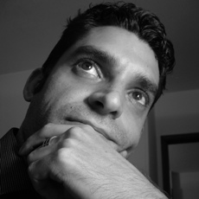

Membaca
Parafrase
TULIS
PAHAMI
BACA
http://writeitsideways.com
http://optimistworld.com
http://www.smh.com.au

Slide 11
Teknik parafrase BAGI PEMULA
BACA, PERIKSA TEKSNYA, TANDAI KATA-KATA/IDE-IDE PENTING
CARI FRASE-FRASE ALTERNATIF YANG MEMPUNYAI KESETARAAN MAKNA
LAKUKAN PENCATATAN/ PENDAFTARAN (LISTING) KATA-KATA/IDE-IDE PENTING DALAM TEKS YANG DIBACA
SIMPLIFIKASI KALIMAT
SUSUN ULANG FRASE-FRASE TERSEBUT SEHINGGA MEMPUNYAI MAKNA YANG SAMA DENGAN TEKS ASLINYA

Slide 12
Teknik parafrase
Memasukkan nama pengarang
According to Rahu (2000)……………
Boys (2005) suggest that………………..
Re-state
This means…………………
The key to the concept is…………….
Evaluasi & sintesis
Based on the report of Ricardo (2000), Smile (2003), Jane (2010), it can be argued that…………………………….

Slide 13
Tipe 3
Plagiarisme Ide
  Menuliskan ide orang lain sebagai idenya sendiri
  Dapat terjadi karena
  kesengajaan
  kedangkalan informasi terhadap masalah yang akan diteliti

Slide 14
Bagaimana menggunakan sumber internet?
Kelebihannya dapat diakses dimanapun
Siapapun dapat mempublish” makalah; jaminan kualitas bersifat relatif
Authorship, perlu perhatian lebih teliti
Kualitas isi (Content) dan kebaruan (Currency)
Ketepatan entry kata/kalimat dalam proses pencarian dokumen, >> ada ribuan hits berpeluang muncul

Slide 15
Sumber-sumber internet
VALID | TIDAK VALID
Jurnal (reputable journal) Textbook Buku tahunan, statistik Recognized agency (WHO, ILO, UNEP, dsb) | Wikipedia Blog-blok pribadi Petunjuk praktikum Non-recognized agency

Slide 16
Tips mengembangkan topik penelitian
Brainstorming
Mendiskusikan ide dengan orang-orang yang dianggap mempunyai kompetensi
Penelurusuran literatur (ensiklopedia, textbook, journal, dsb)
Memahami apa yang diharapkan/dibutuhkan masayarakat sekitar

Slide 17
Prosess Penulisan dan upaya anti plagiat
MEMULAI
Implementasi state-of-the-art
PERENCANAAN
Membuat Outline dari makalah
secara deil
Kolega/sejawat
MENULIS
PERBAIKAN &
PENYEMPURNAAN
CEK & EDIT
Organisasi, Komprehensifitas,
Gambar/Tabel, referensi…dsb
Notes:
We can learn a lot from our colleagues

Slide 18
Tipe 4
Plagiarisme pengarang (Authorship)
Menjiplak karya orang lain (meliputi ide, tata tulis, dsb.)
Mengirimkanmakalah pada suatu publikasi ilmiah atau kegiatan akademik lannya dan mengaku sebagai pembuat makalah tersebut

Slide 19
Tipe 5
Plagiarisme diri sendiri
  Self plagiarism, academic fraud
  Re-publish; menggunakan mater-materi yang sudah dipublikasi untuk dipublikasikan lagi
Naskah sudah dipublikasi dalam Proceeding
Ditulis dan diterbitkan dalam jurnal ilmiah

Slide 20
MENGAPA TERJADI SELF PLAGIARISM
Kurangnya pemahaman tentang PLAGIARISM
Penelitian Disertasi tidak diorganisasi dengan baik, tidak ada strategi publikasi

Slide 21
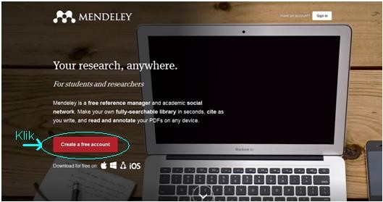
Menggunakan Mendeley Untuk Mengelelola Referensi Jurnal
Registrasi Akun Mendeley
  Buka situs web http://www.mendeley.com/
  Cari dan klik tombol Create a free account.

Slide 22
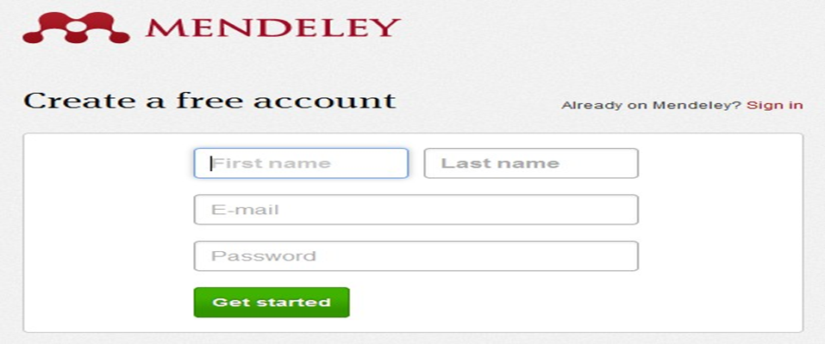
3. Masukkan First name, Last name, E-mail, dan Password yang diinginkan lalu klik tombol Get started.

Slide 23
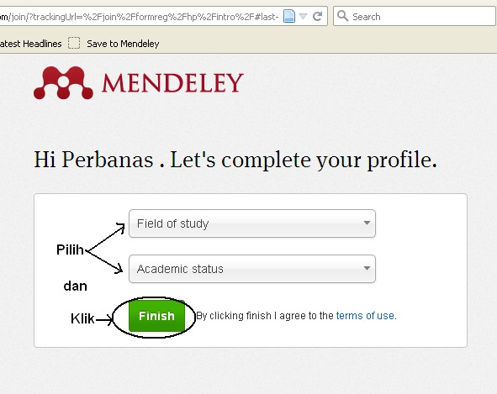
4. Lalu pilih bidang studi dan status akademis, dan klik Finish:

Slide 24
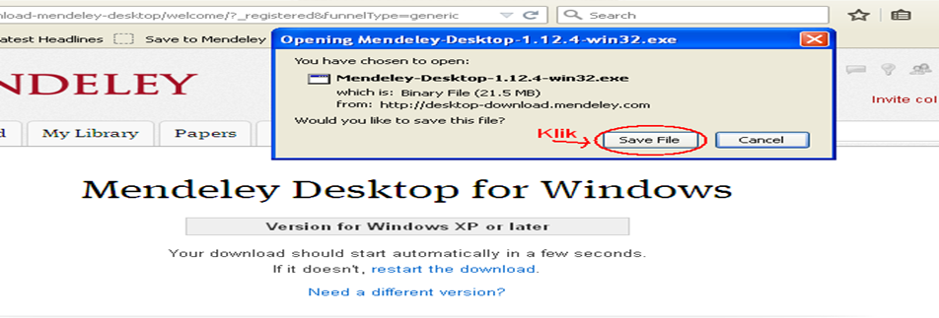
5. Secara otomatis akan muncul tampilan di bawah ini, kemudian klik Save File:

Slide 25

Tahap pendaftaran selesai, Anda akan dikirimkan email dari Mendeley ke alamat email yang Anda daftarkan tadi.
Masuk ke email yang Anda daftarkan, buka email dari Mendeley dengan subject Please confirm your e-mail address:

Slide 26
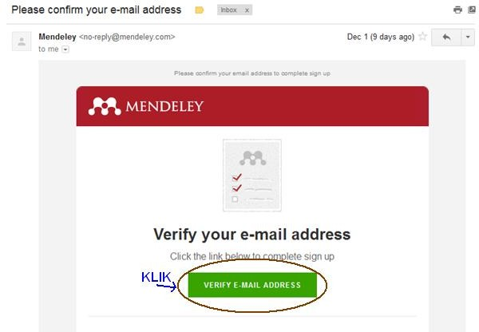
8. Klik Verify E-mail Address untuk menjalankan proses verifikasi email Anda.

Slide 27
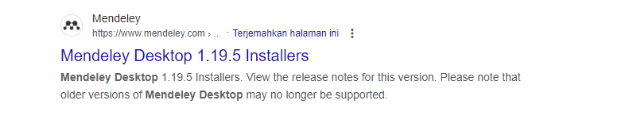

Slide 28
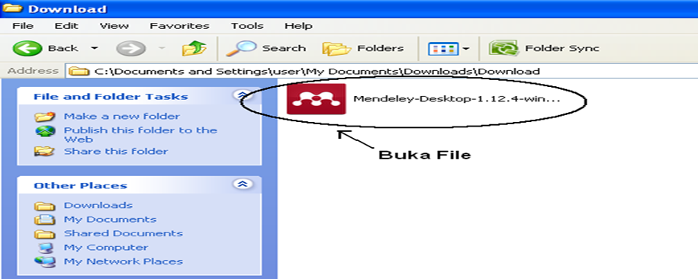
9. Tahap registrasi selesai.
Download dan Install Aplikasi Mendeley Desktop
  Setelah melakukan Save File (tahap kelima pada registrasi akun), buka file yang telah disave:
2. Ikuti proses instalasi

Slide 29
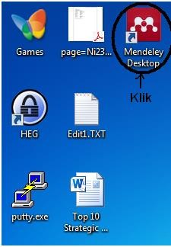
3. Setelah aplikasi Mendeley Desktop terinstall, jalankan aplikasi tersebut dengan mengeklik icon Mendeley di Desktop Anda.

Slide 30
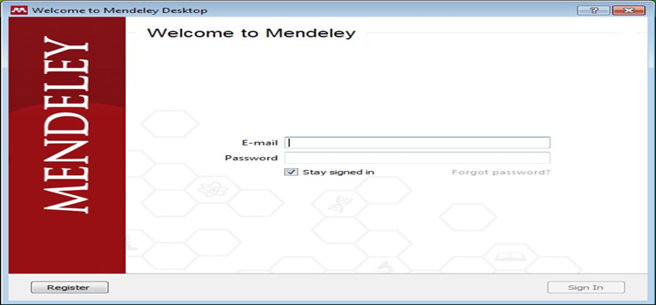
4. Saat pertama kali aplikasi dijalankan, aplikasi akan meminta credential account Mendeley Anda. Masukkan alamat email dan password account Mendeley yang sudah Anda daftarkan sebelumnya.
5. Proses instalasi selesai, aplikasi siap digunakan!

Slide 31
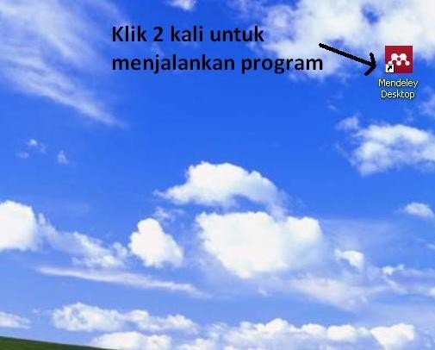
Install Plugin Word
Setelah meng-install Mendeley Desktip, tahapan selanjutnya sebelum mengelola referensi di word adalah meng-install plugin word dengan cara:
III.
1. Setelah Mendeley Desktop selesai diinstall, jalankan program dengan cara melakukan klik dua kali pada icon Mendeley Desktop.

Slide 32
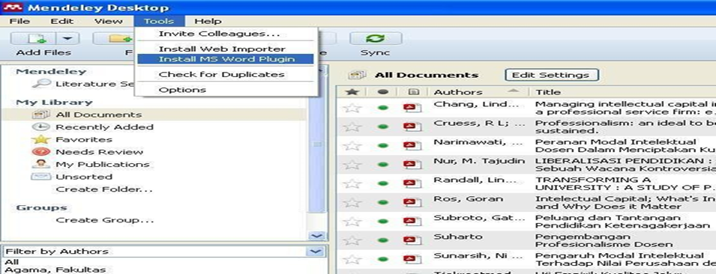
2. Masuk ke menu Tools ,lalu pilih Install MS Word Plugin

Slide 33
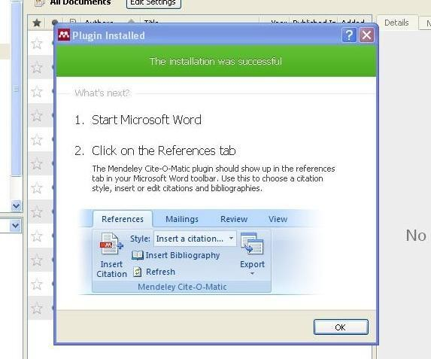
3. Mendeley sudah ter-install pada MS Word anda!

Slide 34
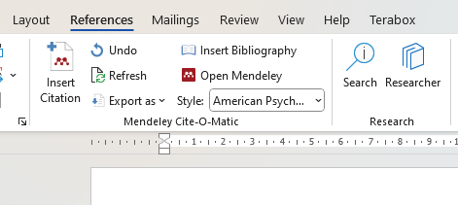
4. Tampilan Mendeley pada MS Word (menu References) anda:

Slide 35




